Slide 1

Par patvertņu pieejamību
Agrita Vītola
Valsts ugunsdzēsības un glābšanas dienesta
Civilās aizsardzības pārvaldes
Resursu pārvaldīšanas nodaļas vecākā inspektore
04.03.2026.

Slide 2







Grozījumi Civilās aizsardzības un katastrofas pārvaldīšanas likumā
Patvertne – būve vai tās daļa, kas paredzēta cilvēku aizsardzībai no bīstamiem faktoriem, kas rodas katastrofas, militāra iebrukuma vai kara gadījumā
Patvertnes tips | Aizsardzība pret | Izvietojums | Izveidošanas prasības
*I kategorija |  | A un B KIO patstāvīgi uzturas darbinieki | Obligāti
*II kategorija |  | - dzīvojamā māja 5 < stāvi - izglītības iestāde - ārstniecības iestāde - publiskā ēka 2500 < m² | Obligāti izņemot gadījumus, kad pašvaldība ļauj nebūvēt.
**III kategorija |  | Pagrabos, pazemes stāvos | Brīvprātīgi
Patvertņu būvnormatīvs LBN 210-25
(25.07.2025)
VUGD vadlīnijas
*I un II kategorija lielākoties attiecināma uz objektiem, kas tiks projektēti un būvēti pēc 2027. gada
**III Kategorijas patvertnes aizsardzības un novērtēšanas prasības ir pielīdzināmas VUGD izstrādāto vadlīniju prasībām

Slide 3
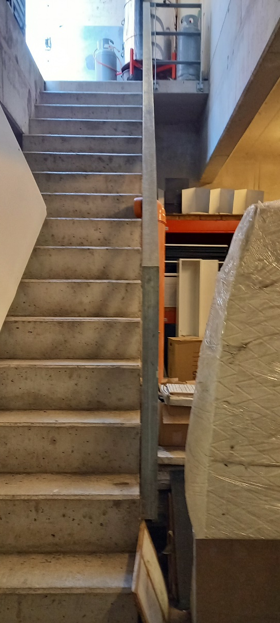
Prasības III kategorijas patvertnēm
VUGD vadlīnijas (rekomendācijas) par minimālajām prasībām III kategorijas patvertnes izveidošanai
Finanšu atbalsta programma patvertņu izveidošanai
Ministru kabineta 2025. gada 27. maija noteikumi Nr.318 "Eiropas Savienības kohēzijas politikas programmas 2021.–2027. gadam 5.1.1. specifiskā atbalsta mērķa "Vietējās teritorijas integrētās sociālās, ekonomiskās un vides attīstības un kultūras mantojuma, tūrisma un drošības veicināšana pilsētu funkcionālajās teritorijās"
2.6. Jāparedz iespēja iekļūt patvertnes telpās ar bērnu ratiņiem un cilvēkiem ratiņkrēslos patstāvīgi vai ar līdzcilvēku atbalstu.
4.4. Sociālās aprūpes objektos zīmi ieteicams papildināt arī ar uzrakstu Braila rakstā, kas ir izvietots sasniedzamā augstumā.
https://www.vugd.gov.lv/lv/patvertnes
14.2. prasības attiecībā uz piekļūstamību telpām vai telpu grupām:
14.2.1. personām ar ierobežotām pārvietošanās spējām ir nodrošināta iespēja iekļūt telpās patstāvīgi vai ar palīdzību.
Izveidotas, pamatojoties uz:
  Ukrainas pieredzi un vadlīnijām
  Igaunijas rekomendācijām
  Somijas normatīvo regulējumu
Patvertņu novērtēšana:
  1. Būvkonstrukcijas un telpas raksturojums (obligāti)
  2. Iespējamie uzlabojumi (nodrošinājums)
  3. aprīkojums (vēlams)
Vadlīniju papildinājums ar pielikumu par
piekļūstamības nodrošināšanu (Labklājības ministrija)
Patvertņu instrukciju izstrāde
Sadarbības stiprināšana (projekts Ready Baltic; SUSTENTO)

Slide 4




Valsts un pašvaldības ēku apsekošana un novērtēšana
770
Izmitināšanas kapacitāte
Publiski pieejamas
«112 Latvija»
542 542
ATBILST
407
4710
3440
DAĻĒJI ATBILST
1278
Apsekoti
objekti
Novērtēta atbilstība prasībām*
NEATBILST
1755
*1270 objekti netika vērtēti (cokolstāvs, KIO, IeM, AIM vai NBS objekti; nodeguši, aizbērti, mainījies īpašnieks, neapsaimniekoti u.tml.)

Slide 5

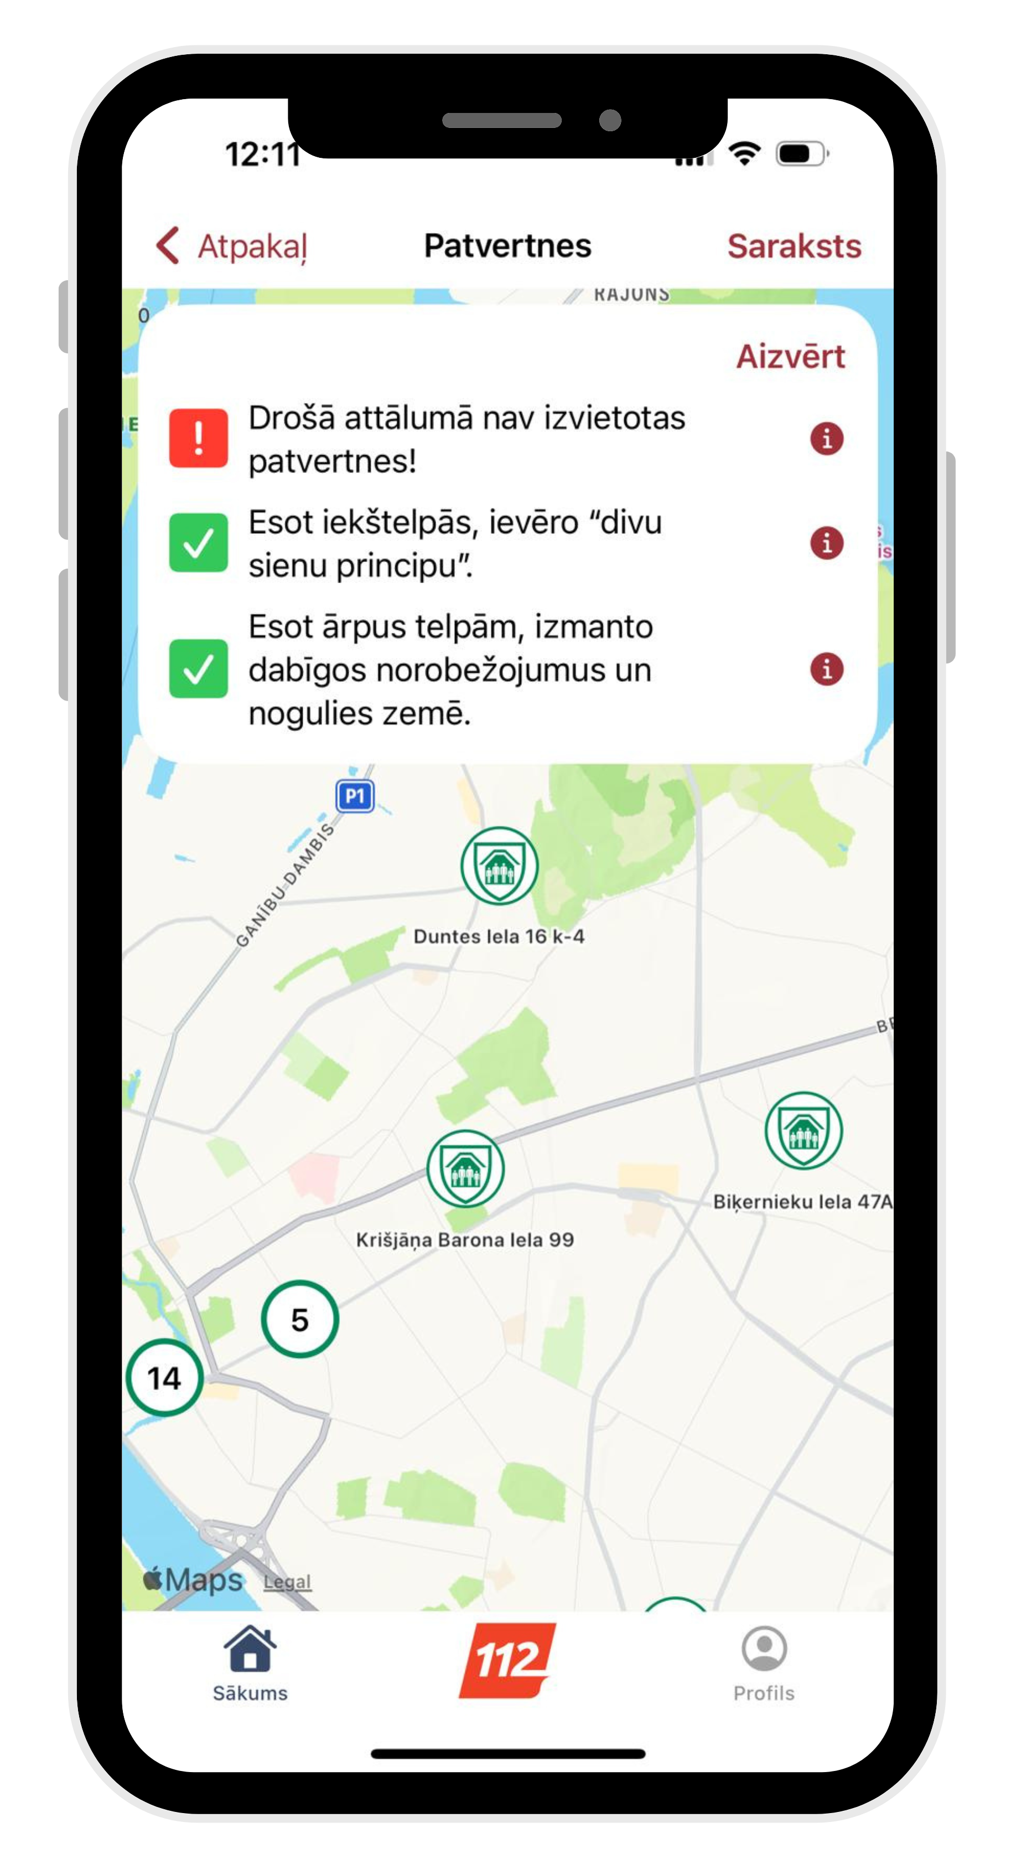
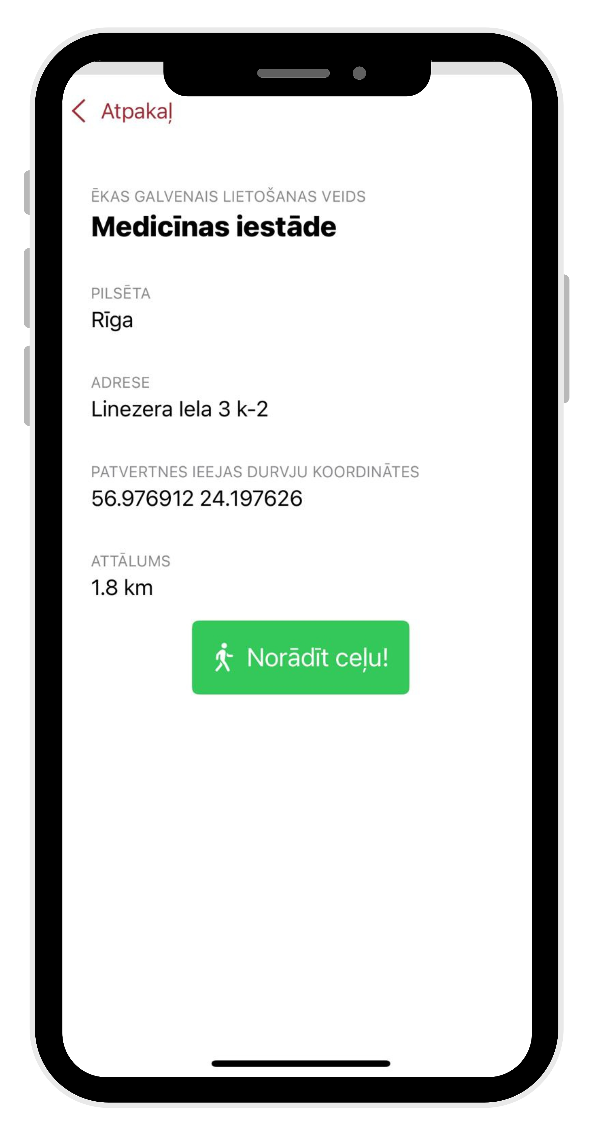
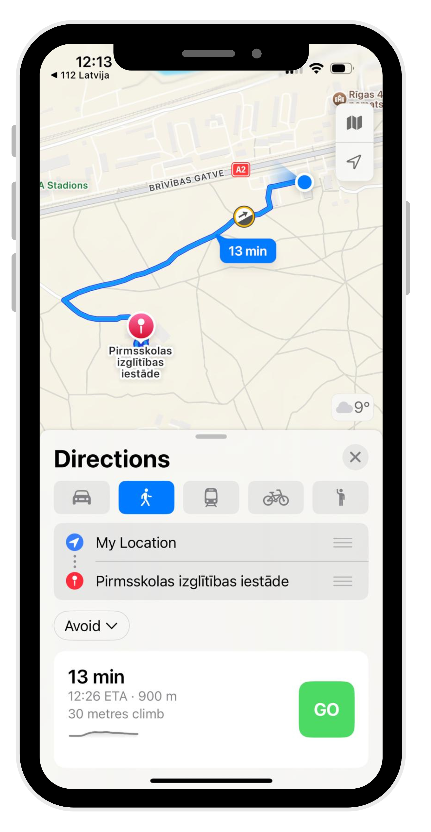
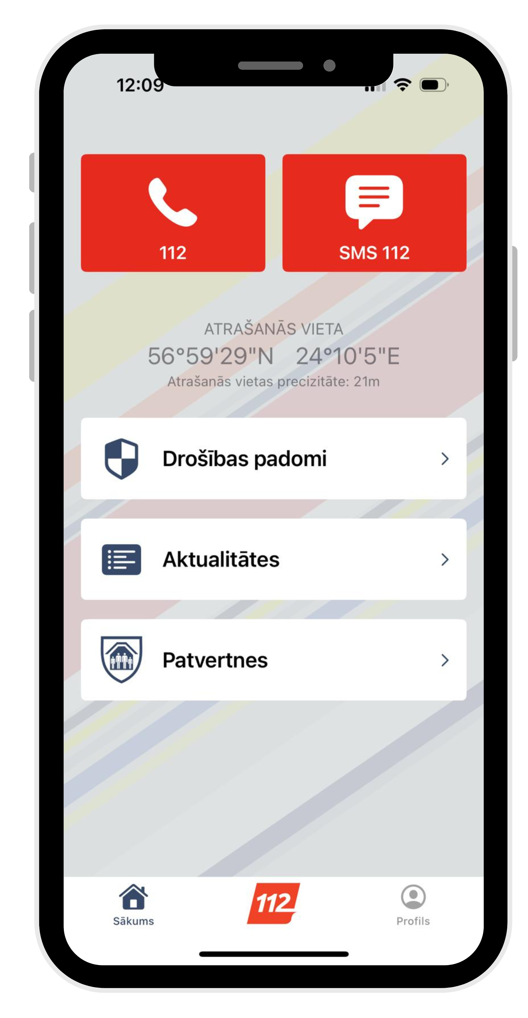
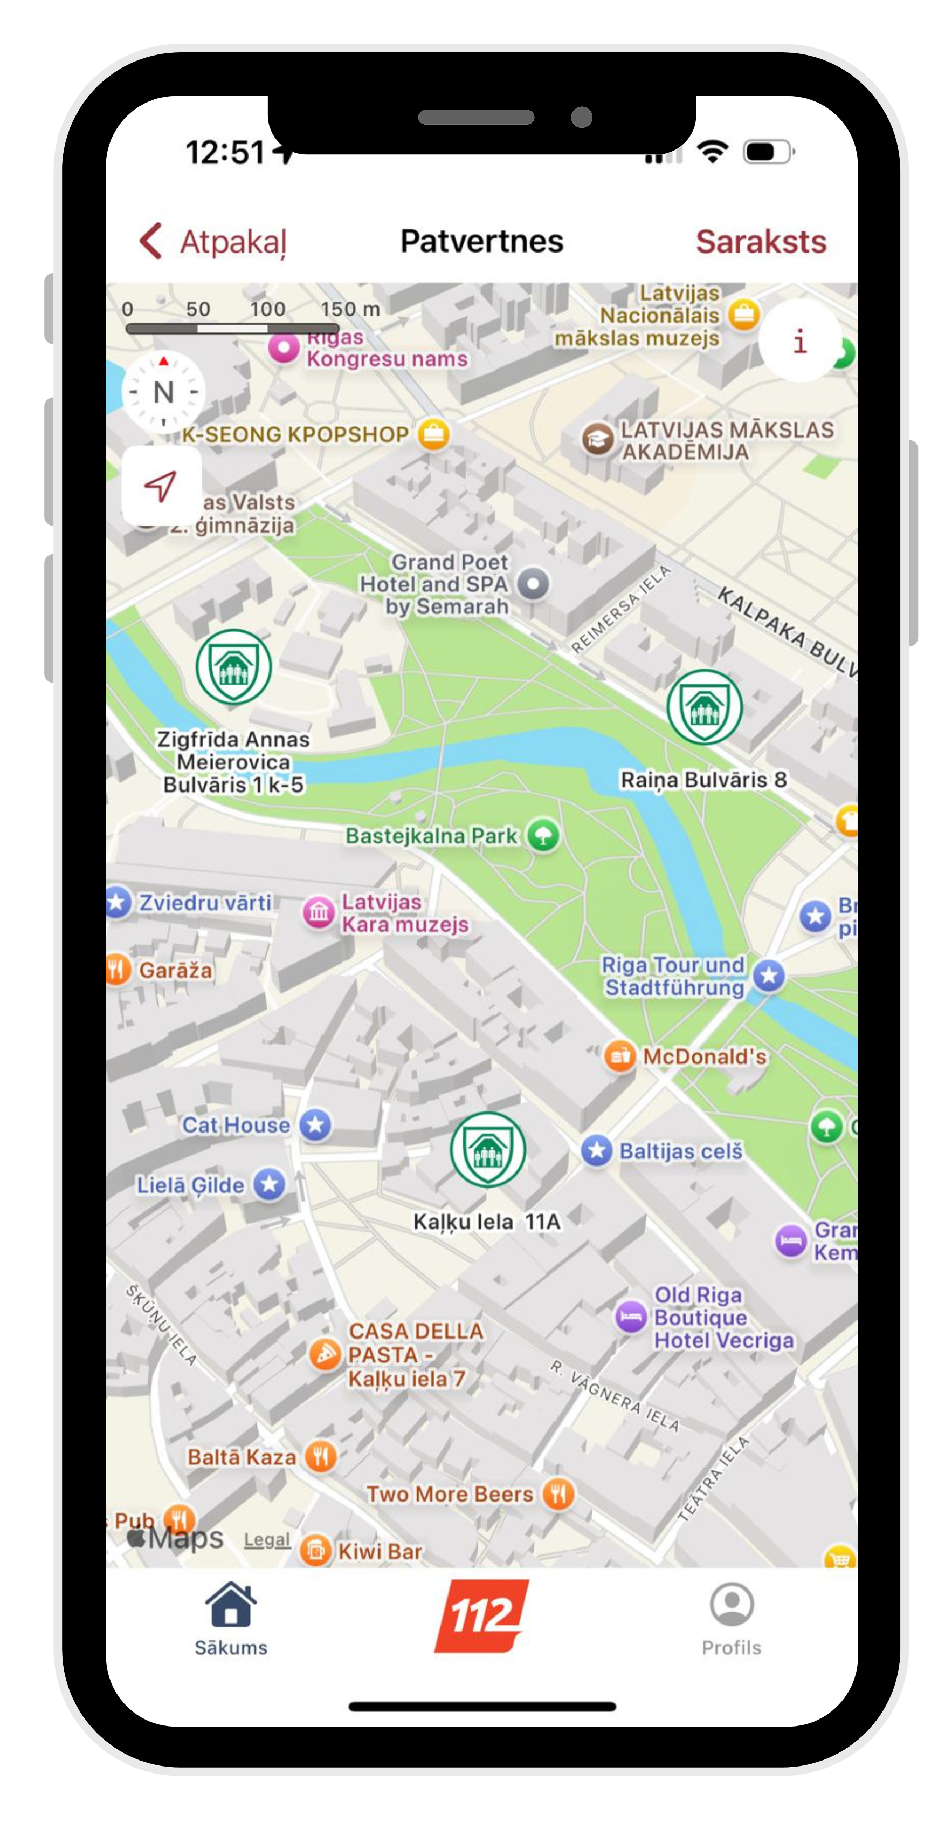
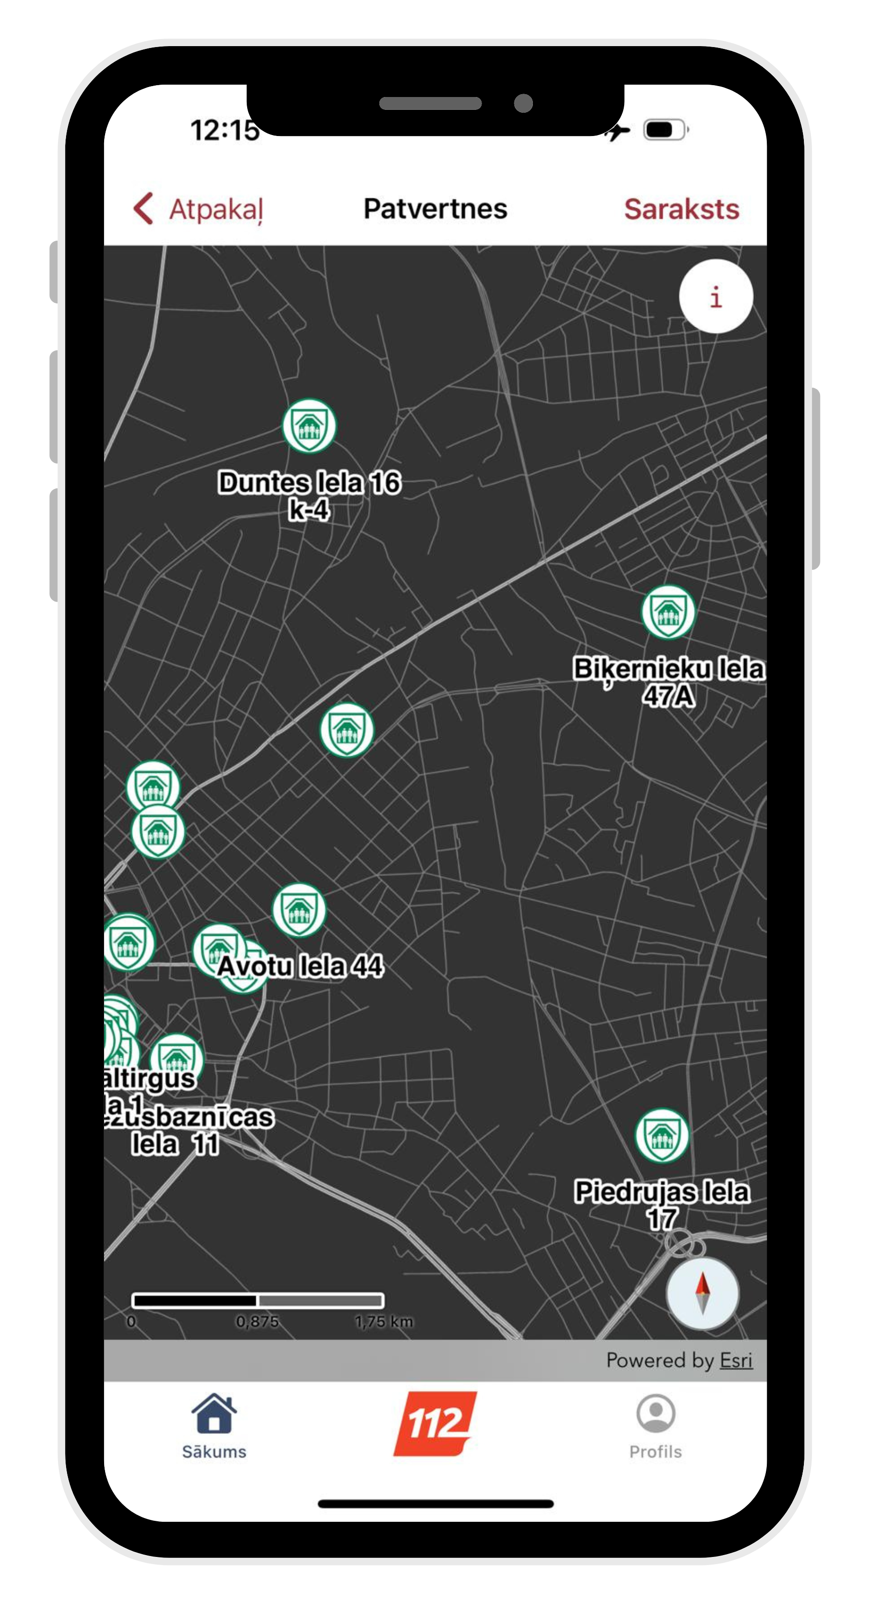
Patvertņu pietuvināšana/attālināšana
Izmanto tālrunī iebūvēto navigācijas sistēmu
Sniedz drošības padomus un informāciju par drošības attālumiem
Patvertnes informācija
Darbojas bez interneta savienojuma
Lietotne
«112 Latvija»

Slide 6
Paldies par uzmanību!

